Slide 1

Thema
Namen ∙ Datum

Slide 2
Überschrift
TextTextText

Slide 3
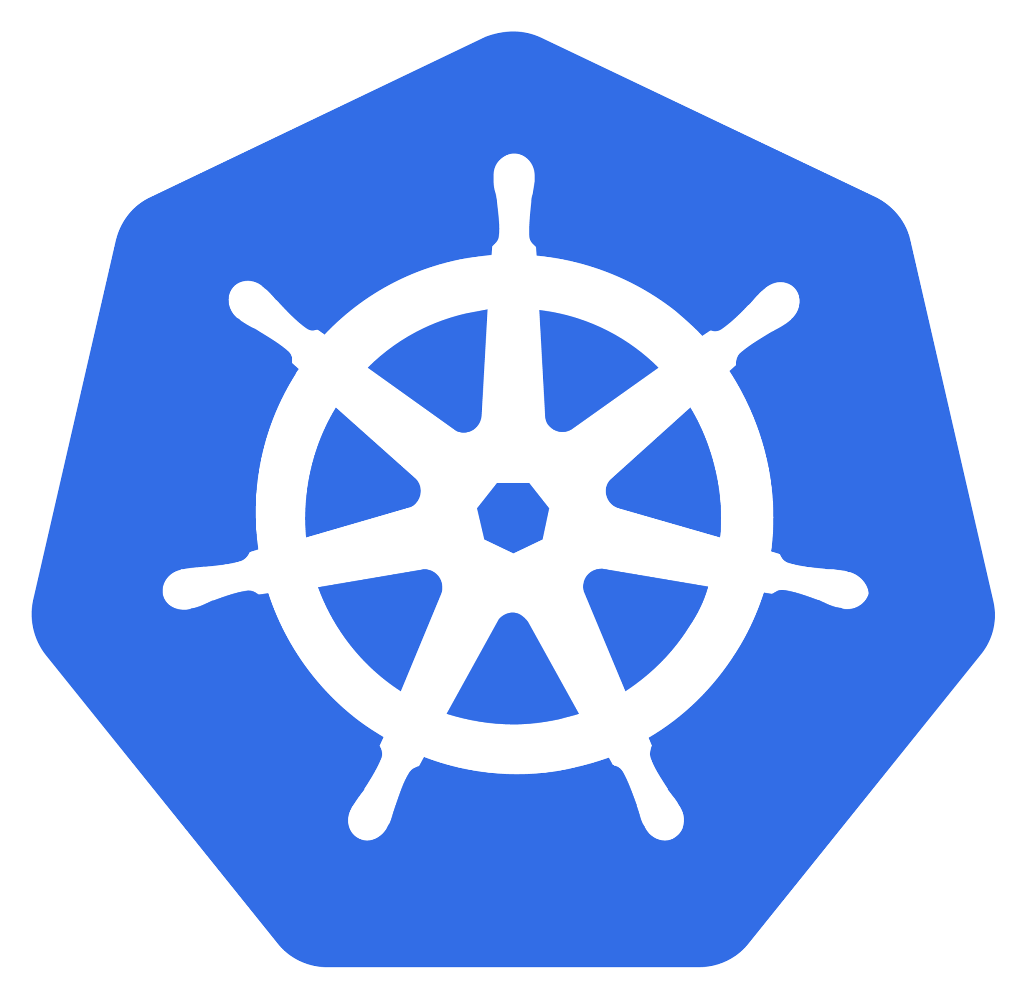
Kubernetes
Herausforderungen
Kubernetes to the rescue!
Was ist Kubernetes?
Was bietet Kubernetes?
Grundlagen Kubernetes
Kubernetes Komponenten
Kubernetes in der Praxis
Zusammenfassung

Slide 4
Herausforderungen
I. Traffic-Spikes und Leerlauf
Die Infrastruktur von Data-Pipelines und der Datenhaltung ist oftmals starken Schwankungen im Traffic ausgesetzt.
An Wochenenden laufen Services im „Leerlauf“.
Montag morgens werden Services mit Anfragen „überflutet“.
Services im Leerlauf erzeugen Kosten, ohne einen wirtschaftlichen Nutzen zu erbringen.
Überlastete Services bergen die Gefahr von Datenverlust oder wirtschaftlichem Schaden.

Slide 5
Herausforderungen
II. Komplexe Infrastruktur
Infrastruktur für Datenverarbeitung und Datenhaltung kann über den Verlauf der Zeit komplex und unübersichtlich werden.
Bereitstellen der Infrastruktur kostet immer mehr Zeit.
Infrastruktur wird immer schwerer wartbar.
Entwickler können leicht den Überblick über die Infrastruktur verlieren.

Slide 6
Herausforderungen
III. Replizierbare Infrastruktur
Kopien (Replikate) bestehender Infrastruktur müssen einfach und ohne großen Zeitaufwand erstellbar sein.
Dies erlaubt es, Backup-Systeme zu erstellen, oder Kopien bewährter Infrastruktur bei verschiedenen Kunden zu deployen.

Slide 7
Herausforderungen
IV. Hohe Verfügbarkeit von Services
Im Betrieb muss eine hohe Verfügbarkeit der Services garantiert werden.
Ausfälle können zum Verlust von Daten oder finanziellen Verlusten führen.
Ausfälle einzelner Services müssen abgefangen werden.

Slide 8
Kubernetes
Herausforderungen
Kubernetes to the rescue!
Was ist Kubernetes?
Was bietet Kubernetes?
Grundlagen Kubernetes
Kubernetes Komponenten
Kubernetes in der Praxis
Zusammenfassung

Slide 9
Kubernetes to the rescue!

Slide 10
Kubernetes to the rescue!
Mithilfe von Docker und Containerisierung erlaubt Kubernetes, diese Herausforderungen zu überwinden.
Traffic-Spikes und Leerlauf:
Automatische horizontale Skalierung von Services
Loadbalancing und Routing
Komplexe Infrastruktur:
Infrastruktur wird deklarativ und übersichtlich mit Quellcode beschrieben
Erlaubt Versionskontrolle und einfache Dokumentation von Infrastruktur und Service-Architektur
Replizierbare Infrastruktur:
Durch deklarative Beschreibung der Infrastruktur lässt sich Infrastruktur immer in derselben Konfiguration ausliefern
Hohe Verfügbarkeit:
Automatisches Neustarten von „abgestürzten“ Containern
Automatisches Loadbalancing, um Überlastungen zu vermeiden

Slide 11
Kubernetes
Herausforderungen
Kubernetes to the rescue!
Was ist Kubernetes?
Was bietet Kubernetes?
Grundlagen Kubernetes
Kubernetes Komponenten
Kubernetes in der Praxis
Zusammenfassung

Slide 12
Was ist Kubernetes?
Open-Source-Plattform ...
Zur Verwaltung von containerisierten Services
Deklarativen Erstellung digitaler Infrastruktur
Automatisierten Verwaltung von container-basierten, verteilten Services
„Docker-Compose auf Steroiden“.
Baut auf Containern (Docker, Podman, etc.) als zentrale Technologie auf.
Nach dem Linux-Kernel das größte Open-Source Projekt der Welt.
In dieser Präsentation: Eine sehr simple Übersicht über die wichtigsten Aspekte von Kubernetes.

Slide 13
Kubernetes
Herausforderungen
Kubernetes to the rescue!
Was ist Kubernetes?
Was bietet Kubernetes?
Grundlagen Kubernetes
Kubernetes Komponenten
Kubernetes in der Praxis
Zusammenfassung

Slide 14
Was bietet Kubernetes?
Service Discovery
Kubernetes übernimmt Netzwerkkonfiguration innerhalb des Clusters.
Eigener DNS-Service für Services innerhalb des Clusters.
Cluster stellt somit ein Private-Network dar.
Erlaubt genaue Kontrolle, welche Services aus dem offenen Netz zugänglich sind und welche nicht.

Slide 15
Was bietet Kubernetes?
Load Balancing
Automatische Lastverteilung auf die einzelnen Services.
Interner Load-Balancer verteilt die Last innerhalb des Clusters auf freie Services.

Slide 16
Was bietet Kubernetes?
Storage Orchestration
Automatisches Einbinden von Dateisystemen.
Automatisches Einbinden von Cloud-Storage.

Slide 17
Was bietet Kubernetes?
Automatische Rollouts und Rollbacks
Gewünschter Zustand des Systems muss lediglich in Konfiguration beschrieben werden.
Übergang in gewünschten Zustand wird automatisch vorgenommen.
Übergang erfolgt graduell, ohne Infrastruktur neu starten zu müssen.
Rollout und Rollback erfolgen somit ohne Unterbrechung.

Slide 18
Was bietet Kubernetes?
Ressourcen-Zuweisung für einzelne Container
Kontrolle, wie viel CPU und/oder RAM ein einzelner Container erhält.
Ermöglicht effiziente Nutzung vorhandener Hardware-Ressourcen.
Erlaubt es, einzelne Services optimal auf zu erwartende Last anzupassen.

Slide 19
Was bietet Kubernetes?
Secret- und Konfigurationsmanagement
Umgebungsvariablen, Schlüssel und Konfigurationen können sicher verwaltet werden.
Umgebungsvariablen und Schlüssel können im laufenden Betrieb ausgetauscht werden.
Konfigurationen und Secrets müssen nicht in separaten Dateien oder in Container-Images mitgeliefert werden.

Slide 20
Was bietet Kubernetes?
Horizontales Skalieren von Service
Automatisches Skalieren von Services bei definierten Lastgrenzen.
Zusätzliche Services werden automatisch gestartet, sollte die Last zu hoch werden.
Nicht benötigte Kopien werden bei niedriger Last gestoppt.
Spart Ressourcen bei niedriger Last.
Zusätzliche Leistung wird nur benötigt, wenn Last dies auch erfordert.
Erlaubt das Einsparen von Geld und Ressourcen und den Ausgleich von Lastspitzen.

Slide 21
Was bietet Kubernetes?
Self-Healing
Abgestürzte Services werden automatisch neu gestartet.
Kubernetes überwacht den Zustand der einzelnen Container.
Backup-Container werden automatisch zwischengeschaltet.

Slide 22
Was bietet Kubernetes?
Pop Quiz
Abgestürzte Services werden automatisch neu gestartet.
Kubernetes überwacht den Zustand der einzelnen Container.
Backup-Container werden automatisch zwischengeschaltet.

Slide 23
Kubernetes
Herausforderungen
Kubernetes to the rescue!
Was ist Kubernetes?
Was bietet Kubernetes?
Grundlagen Kubernetes
Kubernetes Komponenten
Kubernetes in der Praxis
Zusammenfassung

Slide 24
Grundlagen Kubernetes
Automatisiert die Verwaltung und Steuerung von Container-Applikationen.
Überwacht den Status der einzelnen Container.
Self-Healing: Container werden automatisch neu gestartet, sollten sie abstürzen.
Skalierbar: Eine Applikation kann auf mehreren Replikaten laufen. Macht Load-Balancing möglich.
Sicher: Container kommunizieren innerhalb eines internen Netzwerkes. Zugang von Außen ist eingeschränkt.
Automatische Verwaltung: Es muss lediglich der Zustand eines Schwarms an Containern beschrieben werden.

Slide 25
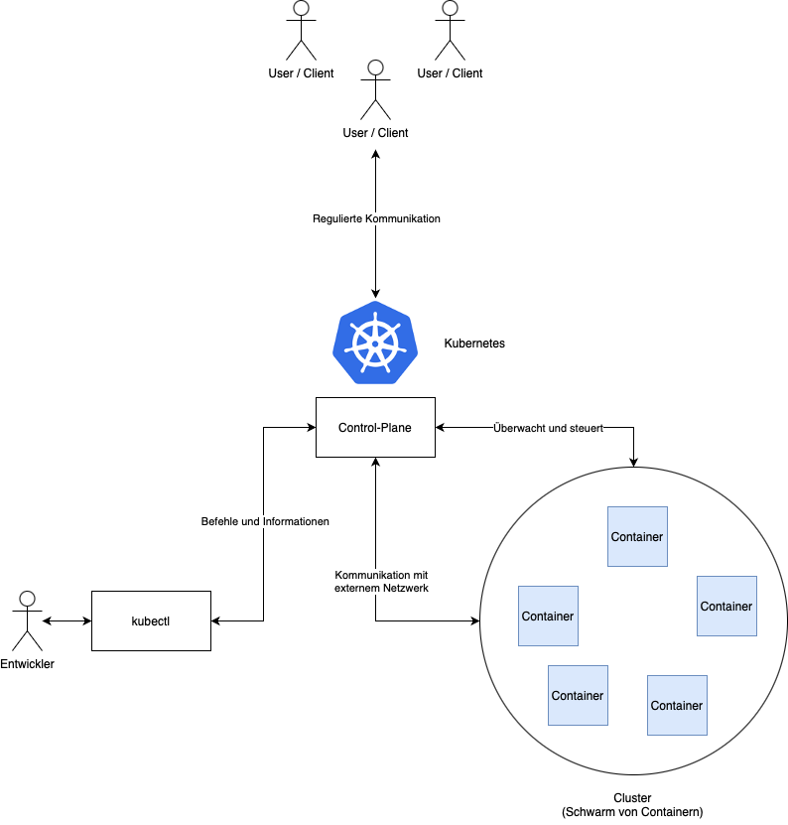
Grundlagen Kubernetes
Container werden in einem sogenannten „Cluster“ von Kubernetes verwaltet.
Kubernetes übernimmt den Aufbau und die Steuerung des Clusters.
Kubernetes regelt die Kommunikation der Container innerhalb des Clusters.
Kubernetes regelt die Kommunikation mit der Außenwelt.

Slide 26
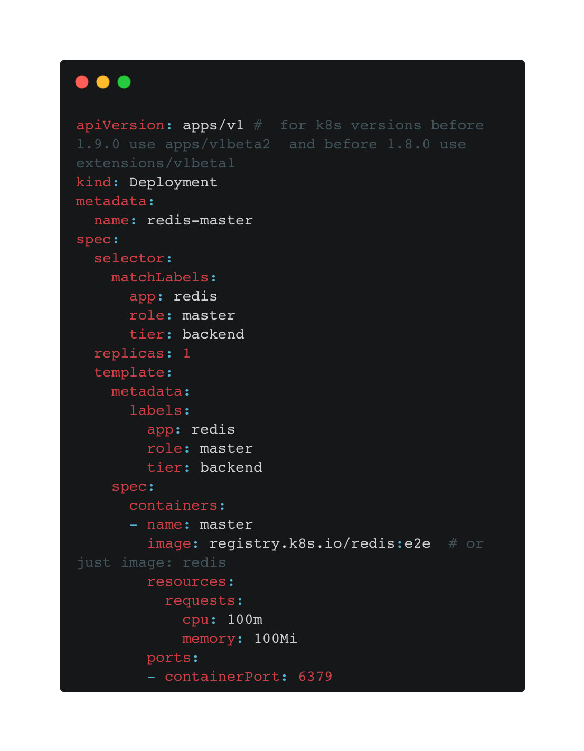
Grundlagen Kubernetes
Zentrales Feature: Deklarativer Ansatz
Der Aufbau und gewünschte Zustand eines Clusters wird in .yaml-Dateien beschrieben.
Tatsächliches Herstellen des Zustands wird von Kubernetes übernommen.

Slide 27
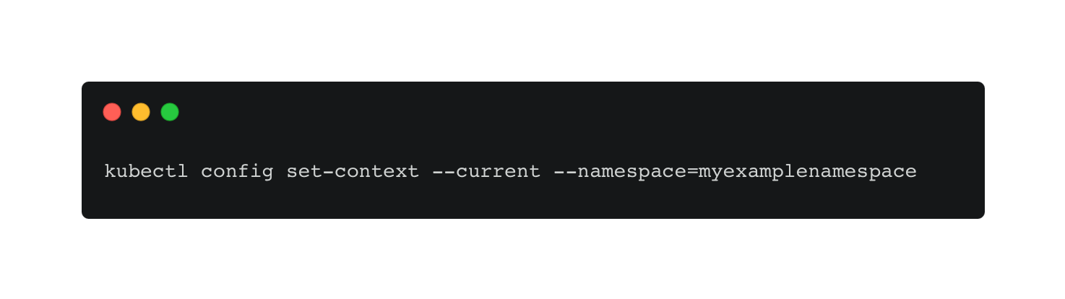
Grundlagen Kubernetes
Command-Line-Tool: kubectl:
Ermöglicht die Interaktion mit Kubernetes
Erlaubt es Entwicklern einfache Interaktion mit den Interfaces eines Clusters
Erlaubt es, Aktionen und Befehle automatisiert auszuführen mithilfe von Scripts

Slide 28
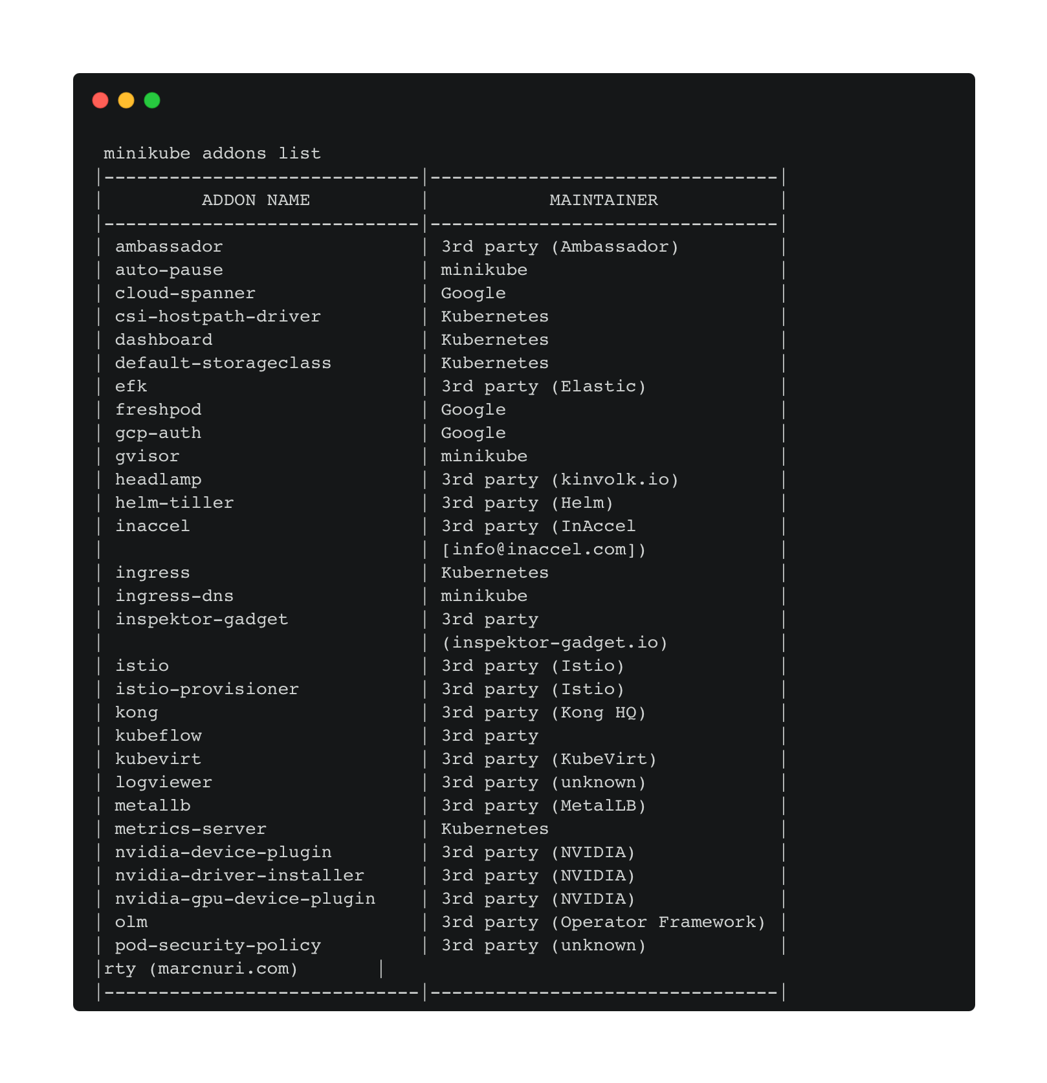
Grundlagen Kubernetes
Erweiterbar:
Zahlreiche Addons und Plugins erlauben es, Cluster immer weiter auszubauen
Erlauben Anbindung an APIs von Cloud-Anbietern
Anbindung an spezielle Services
Zusätzliche Konfiguration
Feinere Kontrolle über den Cluster
...

Slide 29
Kubernetes Komponenten
Pop-Quiz:
Kubernetes ist...
Eine Plattform zur Orchestrierung von Applikationen
Eine Alternative zu Docker
Ein Framework zur Wartung von Infrastruktur
✅
❌
❌

Slide 30
Kubernetes
Herausforderungen
Kubernetes to the rescue!
Was ist Kubernetes?
Was bietet Kubernetes?
Grundlagen Kubernetes
Kubernetes Komponenten
Kubernetes in der Praxis
Zusammenfassung

Slide 31
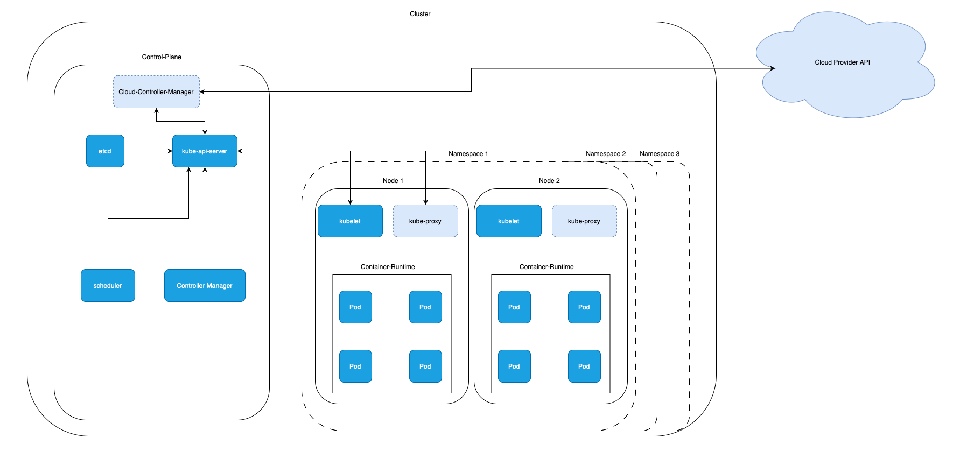
Kubernetes Komponenten
Zentraler Begriff: Der Cluster

Slide 32
Kubernetes Komponenten
Zentraler Begriff: Der Cluster
Wird deklarativ mithilfe von YAML-Files konfiguriert.
Besteht aus mehreren Komponenten.
Control Plane:
Enthält mehrere Kubernetes-Services zur Verwaltung und Steuerung des Clusters
Nodes:
Enthalten die eigentlichen Container-Services
Container werden innerhalb von sogenannten Pods verwaltet

Slide 33
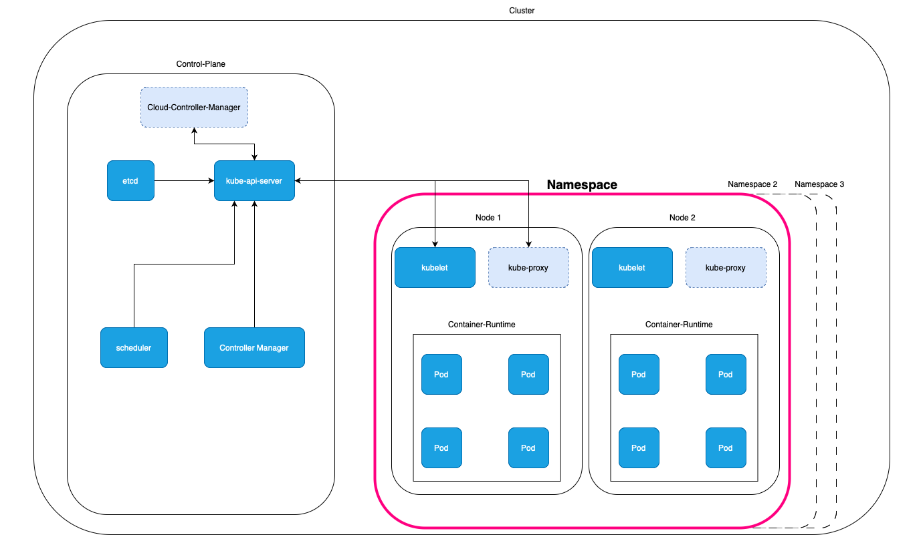
Kubernetes Komponentent
I: Namespace

Slide 34
Kubernetes Komponenten
I: Namespace
Ein Cluster wird in sogenannte Namespaces unterteilt.
Teilt Gruppen von Ressourcen in abgegrenzte Teilbereiche auf.
Namen für Ressourcen müssen nur innerhalb des Namespaces einzigartig sein.
Erlaubt es vielen verschiedenen Personen, Teams oder Projekten, einen einzelnen Cluster zu benutzen und zu verwalten.

Slide 35
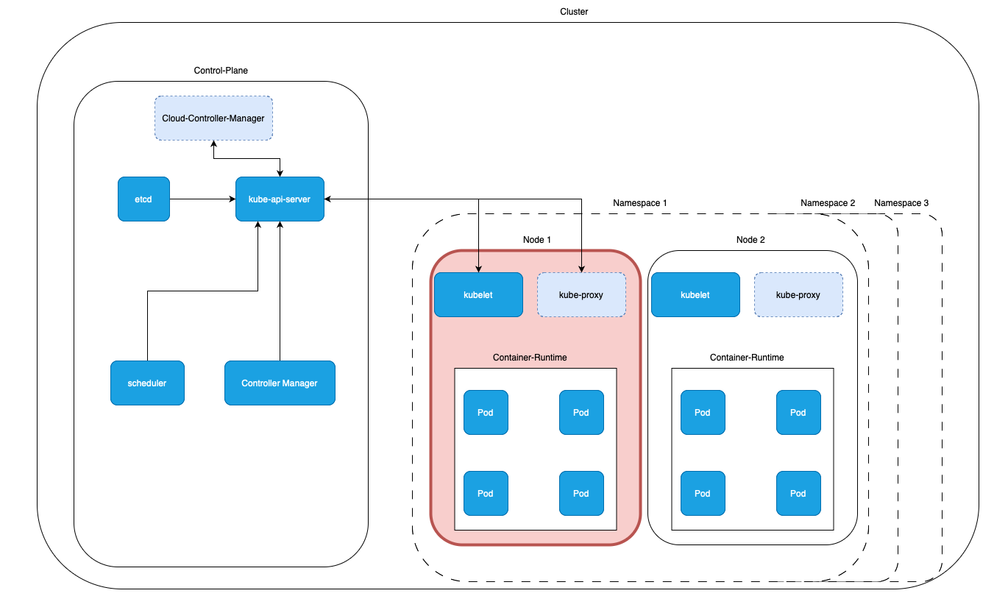
Kubernetes Komponenten
II: Nodes:

Slide 36
Kubernetes Komponenten
II: Nodes:
Auch Worker-Nodes genannt
Enthalten sog. Pods
Mehrere Nodes können auf einem physischen Server laufen, oder weit verteilt auf vielen einzelnen Servern.
Nodes können auch virtuelle Maschinen sein, oder Container.
Eine Node kann mehrere Pods gemeinsam verwalten.
Jede Node wird mit einem einzigartigen Namen identifiziert.
Jede Node enthält:
Kubelet: Stellt sicher, dass Pods laufen und registriert die Node bei der Control-Plane
Kube-Proxy: Verwaltet Netzwerk Regeln (optional)
Pods: Enthalten die Container-Services

Slide 37
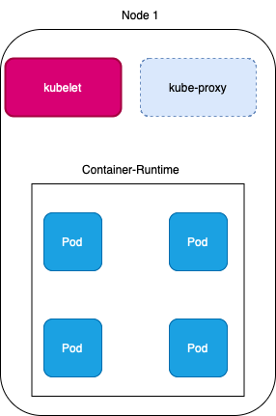
Kubernetes Komponenten
II: Nodes: kubelet
Prozess, welcher innerhalb einer Node läuft.
Stellt sicher, dass alle Container der Node innerhalb eines Pods laufen.
Erhält die deklarativen Spezifikationen für einen Pod von der Control-Plane.
Stellt sicher, dass Pods nach den erhaltenen Spezifikationen erzeugt werden und laufen.

Slide 38
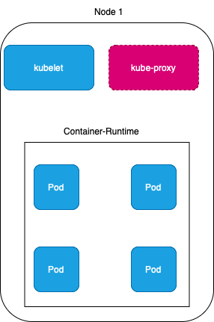
Kubernetes Komponenten
II: Nodes: kubeproxy
Network-Proxy innerhalb einer Node.
Optionale Komponente, welche Netzwerk-Regeln überwacht.
Erlaubt es bestimmte Pods von Außen zugänglich zu machen.
Erlaubt es auch, die Kommunikation eines Pods einzuschränken.

Slide 39
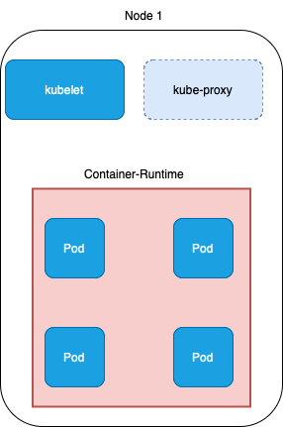
Kubernetes Komponenten
II: Nodes: Container-Runtime
Zentrales Werkzeug einer Node.
Zuständig für das Ausführen und Steuern der einzelnen Container-Images innerhalb der Pods einer Node.

Slide 40
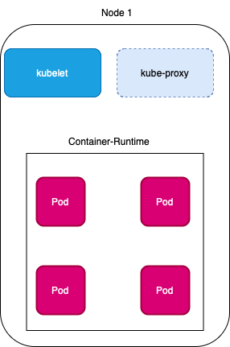
Kubernetes Komponenten
III: Pods:
Jede Node verwaltet einen, oder mehrere, Pods.
Enthält die eigentlichen Services als Container-Images.
Ein Pod kann mehrere Container enthalten.
Pods existieren rein als deklarativer Quellcode und werden verfügbaren Nodes von der Control-Plane zugewiesen.
Best Practice: Ein Container pro Pod.

Slide 41
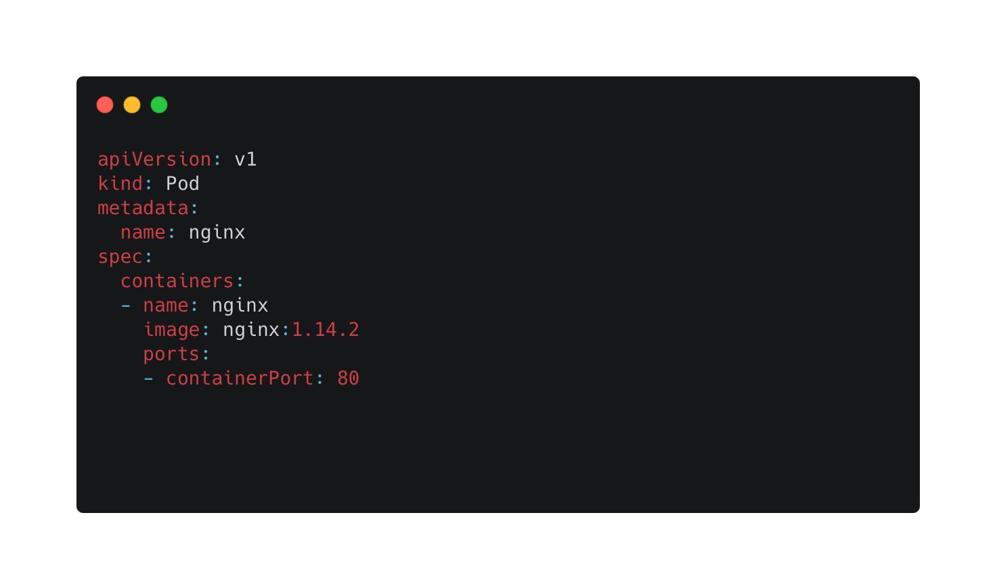
Kubernetes Komponenten
III: Pods:
Ein Pod, der nginx als Container enthält

Slide 42
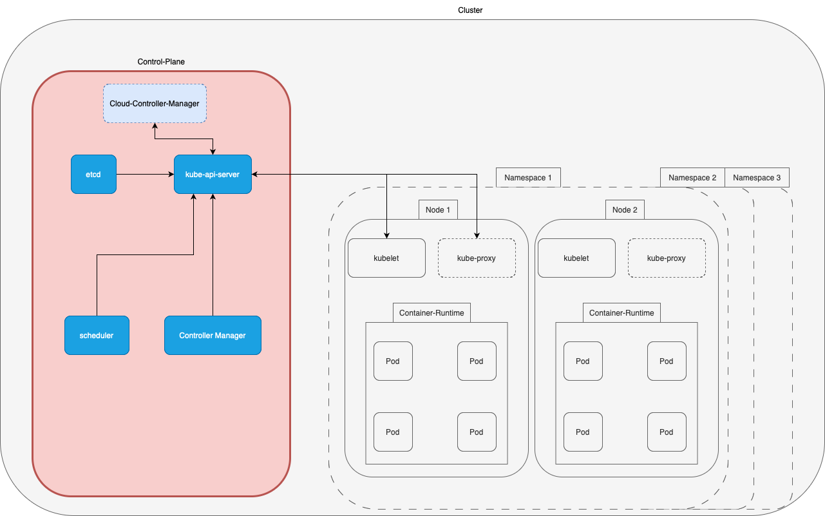
Kubernetes Komponenten
IV: Control Plane:

Slide 43
Kubernetes Komponenten
IV: Control Plane:
Verwaltet den Zustand des Clusters
Enthält folgende Applikationen:
Kube-Apiserver: Bietet HTTP-Interface zur Steuerung des Clusters
Etcd: Service für Key-Value Store für Secrets und Umgebungsvariablen
Kube-Scheduler: Verteilt einzelne Pods auf freie Nodes
Kube-Controller-Manager: Verwaltet einzelne Controller, um API-Verhalten zu steuern
Cloud-Controller-Manager: Bietet Integration mit Cloud-Providern, auf deren Infrastruktur der Cluster läuft (Optional)

Slide 44
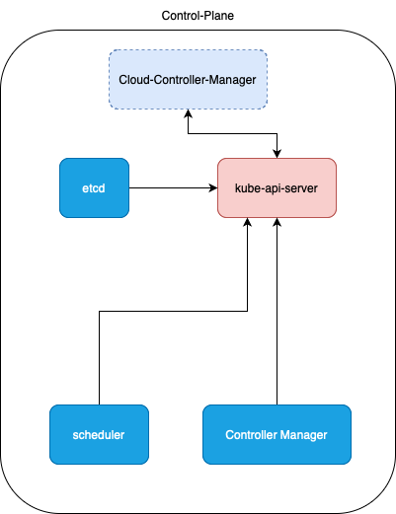
Kubernetes Komponenten
IV: Control Plane: Kube-ApiServer
Bietet HTTP-API zur Steuerung eines Clusters.
Ist das Frontend des Clusters.
Skaliert Horizontal bei vielen Anfragen an die API des Clusters.

Slide 45
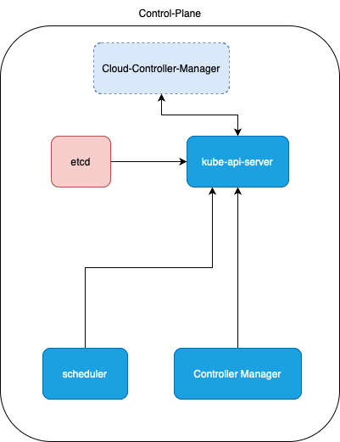
Kubernetes Komponenten
IV: Control Plane: Etcd
Service, welcher Secrets und Umgebungsvariablen speichert.
Globaler Key-Value Store.
Gespeicherte Keys und Values können von einzelnen Nodes abgefragt werden, um deren Pods zu konfigurieren.

Slide 46
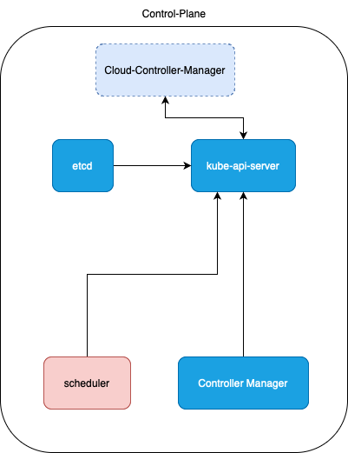
Kubernetes Komponenten
IV: Control Plane: Kube-Scheduler
Weist noch nicht erzeugte Pods verfügbaren Pods zu.
Prüft, ob alle benötigten Pods eine Node erhalten haben.
Wählt passende Node für Pod aus auf Basis von:
Verfügbaren und benötigten Ressourcen
Hardware / Software und Policy Limitationen
Affinity / Anti-Affinity (Ein Pod benötigt die Anwesenheit / Abwesenheit eines anderen Pods)
Deadlines

Slide 47
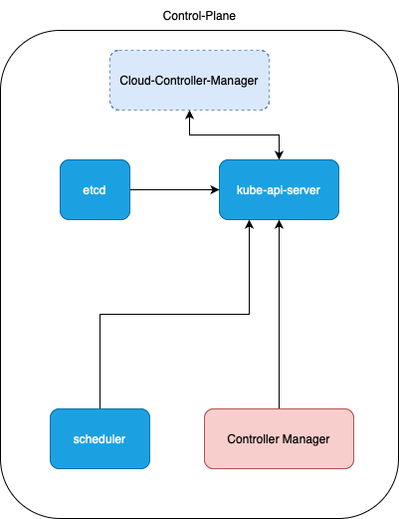
Kubernetes Komponenten
IV: Control Plane: Kube-Controller-Manager
Verwaltet die Controller der Control-Plane.
Controller laufen innerhalb eines einzelnen Prozesses auf der Control-Plane.
Neben Default-Controllern lassen sich weitere Controller hinzufügen.
Controller sind:
Node-Controller: Reagiert auf den Ausfall von einzelnen Nodes
Job-Controller: Reagiert auf einzelne Jobs, die einmalig ausgeführt werden müssen und kreiert Pods für diese Jobs
EndpointSlice-Controller: Stellt Links zwischen Services und Pods bereit
ServiceAccount-Controller: Erzeugt default Service Accounts für einen Cluster-Namespace
...

Slide 48
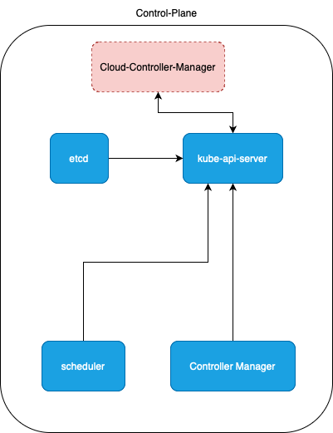
Kubernetes Komponenten
IV: Control Plane: Cloud-Controller-Manager
Bietet spezifische Kontrolllogik für einzelne Cloud-Anbieter.
Erlaubt es dem Cluster mit der API eines bestimmten Cloud-Anbieters zu interagieren
Cloud-Controller-Manager laufen für Controller, welche spezifisch für einen bestimmten Cloud-Anbieter sind.
Verhalten ist gleich zu Kube-Controller-Manager

Slide 49
Kubernetes Komponenten
V: Networking: Cluster-Netzwerk
Kubernetes erzeugt ein Cluster-Internes Netzwerk.
Jeder Pod innerhalb des Clusters erhält eine einzigartige IP, welche innerhalb des Clusters gilt.
Das interne Netzwerk ermöglicht es Pods über Nodes hinweg miteinander zu kommunizieren.

Slide 50
Kubernetes Komponenten
V: Networking: Service-API
Die Service-API ist Teil der Control-Plane.
Erlaubt es, mehrere Pods zu einem sog. Service zusammenzufassen.
Erlaubt es, einzelnen Services Hostnamen und IP-Adressen zuzuweisen.
Ermöglicht Name-Resolution innerhalb des Cluster-Netzwerkes.

Slide 51
Kubernetes Komponenten
V: Networking: Services
Mithilfe der Service-API können einzelne Pods zu einem Service zusammengefasst werden.
Ein Service ist ein Objekt, welches einen Satz an Endpunkten (Pods) beschreibt.
Innerhalb des Services werden Regeln (Policies) definiert, die den Zugang zu diesen Endpunkten regeln.

Slide 52
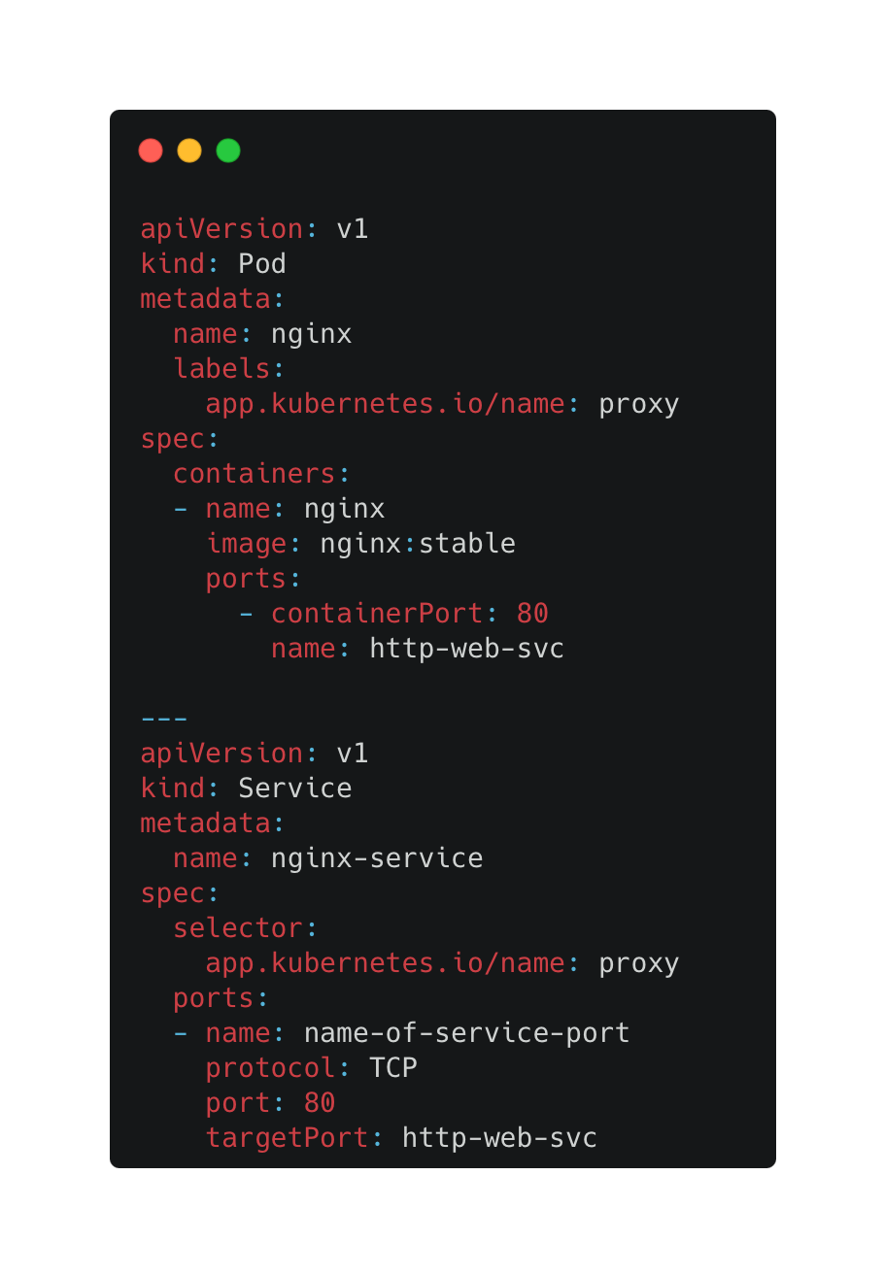
Kubernetes Komponenten
V: Networking: Services
Jeder Pod, welcher mit demselben Label versehen ist, wie ein bestimmter Service, wird diesem zugeordnet.
Der Service selbst erhält ebenfalls eine Cluster-IP.

Slide 53
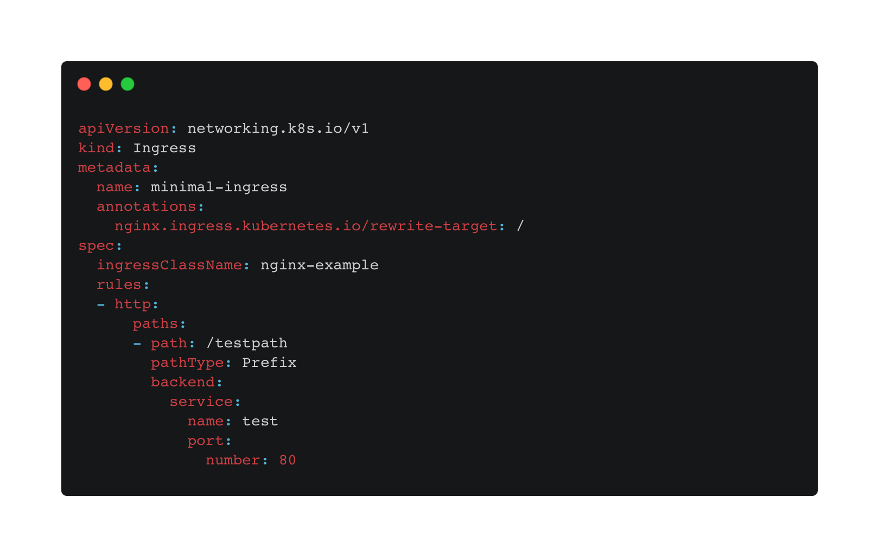
Kubernetes Komponenten
V: Networking: Ingress
API die externen Zugriff auf die Services eines Clusters verwaltet.
Bietet:
Load-Balancing
SSL-Termination (HTTPS bis zu Ingress, HTTP innerhalb des Clusters)
Name-Based Virtual Hosting

Slide 54
Kubernetes Komponenten
V: Networking: Ingress-Controller
Ein Ingress benötigt sog. Ingress-Controller.
Ingress-Controller werden nicht automatisch gestartet und müssen manuell konfiguriert werden.
Hier stehen verschiedene Typen zur Verfügung:
AKS Application Gatway Ingress – Azure
Alibaba Cloud MSE Ingress
AWS Ingress
GCE Ingress
Nginx Ingress
...

Slide 55
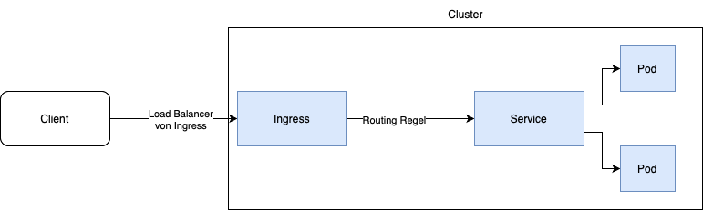
Kubernetes Komponenten
V: Networking: Ingress
API die externen Zugriff auf die Services eines Clusters verwaltet.
Bietet:
Load-Balancing
SSL-Termination (HTTPS bis zu Ingress, HTTP innerhalb des Clusters)
Name-Based Virtual Hosting

Slide 56
Kubernetes Komponenten
V: Networking: Gateway-API
Löst Ingress ab
Controller und Teil der Control-Plane
Erlaubt es, einzelne Services von außen zugänglich zu machen.
Erlaubt es, Load Balancing zu implementieren
Besteht aus:
Gateway-Class: Definiert die Gateways und den Controller, welcher die benötigten APIs implementiert.
Gateway: Definiert die Infrastruktur, welche den Traffic verarbeitet
HTTPRoute: Beschreibt Routing-Regeln, um Traffic von einem Gateway zu einem Service zu leiten.

Slide 57
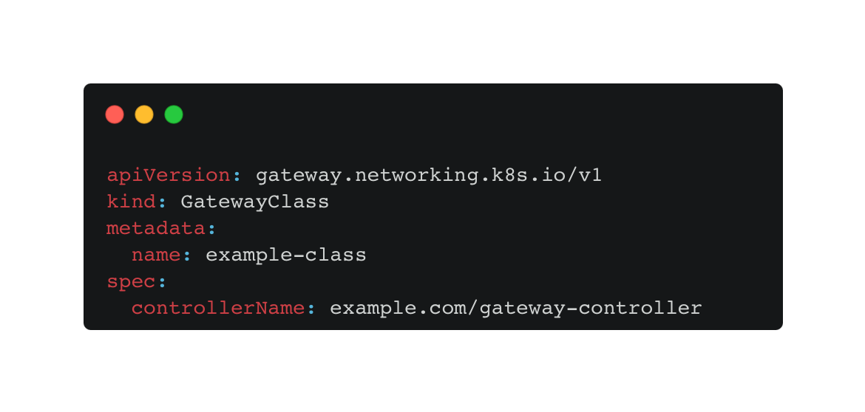
Kubernetes Komponenten
V: Networking: Gateway-Class
Beschreibt einen Controller, welcher als Gateway agieren kann.
Dies erlaubt es, Services innerhalb oder außerhalb des Clusters als Gateways zu markieren.

Slide 58
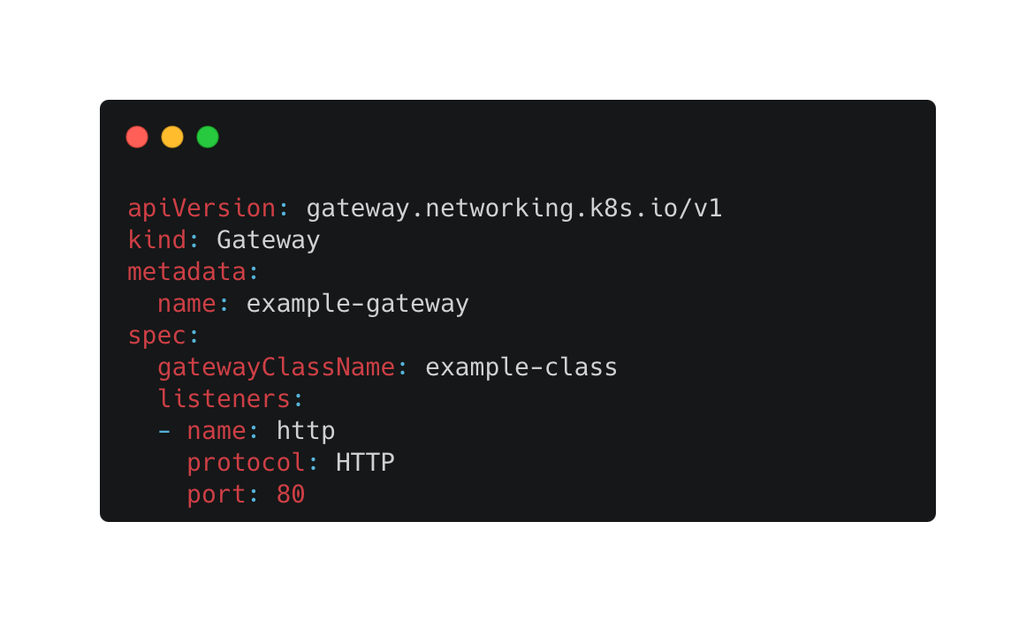
Kubernetes Komponenten
V: Networking: Gateway-API
Kann zur Filterung von Traffic verwendet werden.
Erlaubt es, Traffic auf einzelne Services zu verteilen.
Mithilfe von HTTPRoutes lässt sich das Verhalten des Gateways steuern.
Repräsentiert einen Cloud-Load-Balancer oder einen Service innerhalb des Clusters

Slide 59
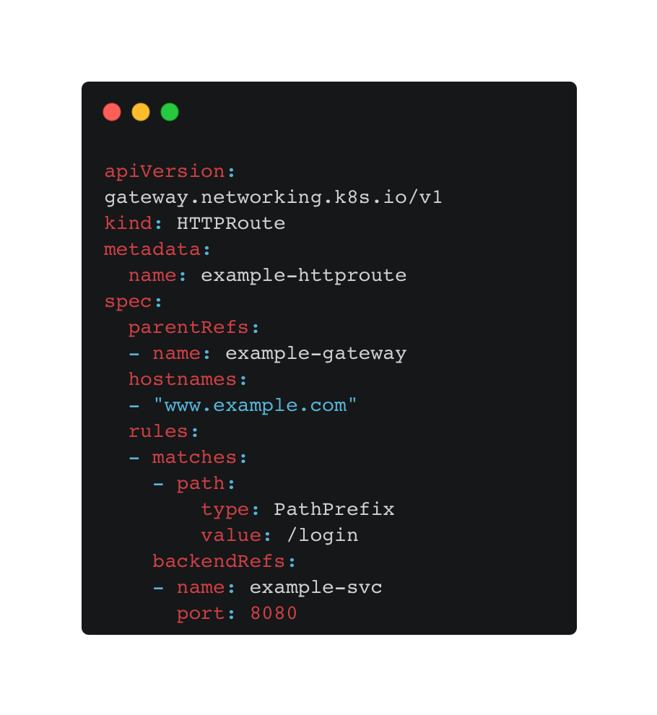
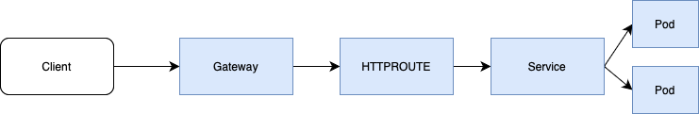
Kubernetes Komponenten
V: Networking: Gateway-API: HTTPRoute
Spezifiziert das Routing-Verhalten von HTTP-Anfragen.
Beschreibt, wie Anfragen an Services geleitet werden sollen.

Slide 60
Kubernetes Komponenten
V: Networking: Gateway-API: Request-Flow
Client schickt eine Request an den Cluster
Kubernetes wählt richtiges Gateway auf Basis von Gateway-Class aus
Gateway agiert als Reverse-Proxy und leitet Request basierend auf konfigurierter HTTPRoute weiter
Request erreicht Service

Slide 61
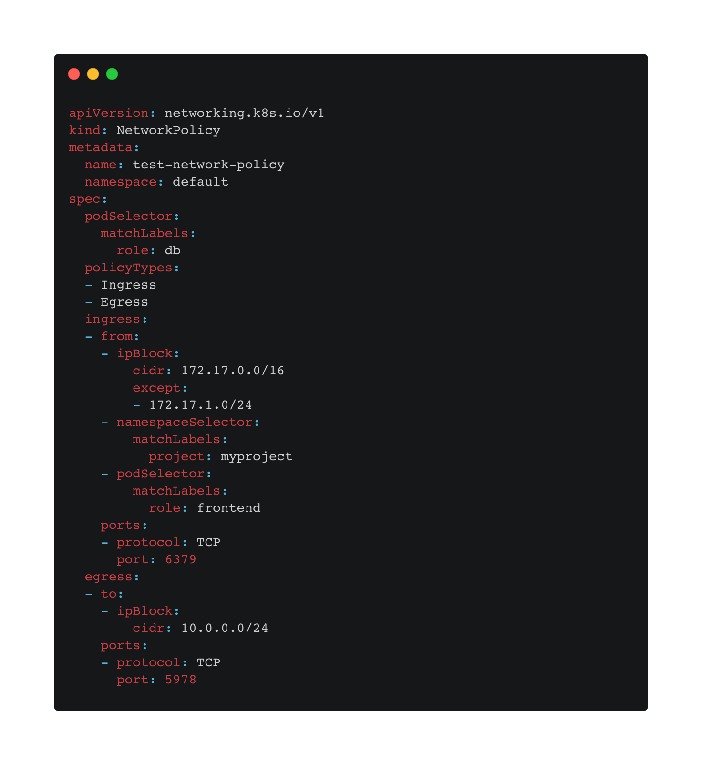
Kubernetes Komponenten
V: Networking: Network-Policy
Teil der Control-Plane.
Optionaler Service.
Ermöglicht es, Traffic zwischen Pods oder externen Clients und Pods einzuschränken.

Slide 62
Kubernetes Komponenten
VI: Storage:
Kubernetes erlaubt verschiedene Formen von Storage.
Häufig handelt es sich um verschieden Versionen von Volumes.
Volumes funktionieren ähnlich wie Docker-Volumes.
Mit Kubernetes werden die Volumes jedoch von Kubernetes selbst verwaltet.
Ein Pod kann mehrere verschiedene Versionen an Volumes gleichzeitig verwenden.

Slide 63
Kubernetes Komponenten
VI: Storage: Ephemeral Volumes
Ähnlich wie Docker-Volumes.
Diese Volumes erlöschen jedoch, sobald der zugewiesene Pod erlischt.
Hierzu zählen unter anderem:
emptyDir
configMap
secret
...

Slide 64
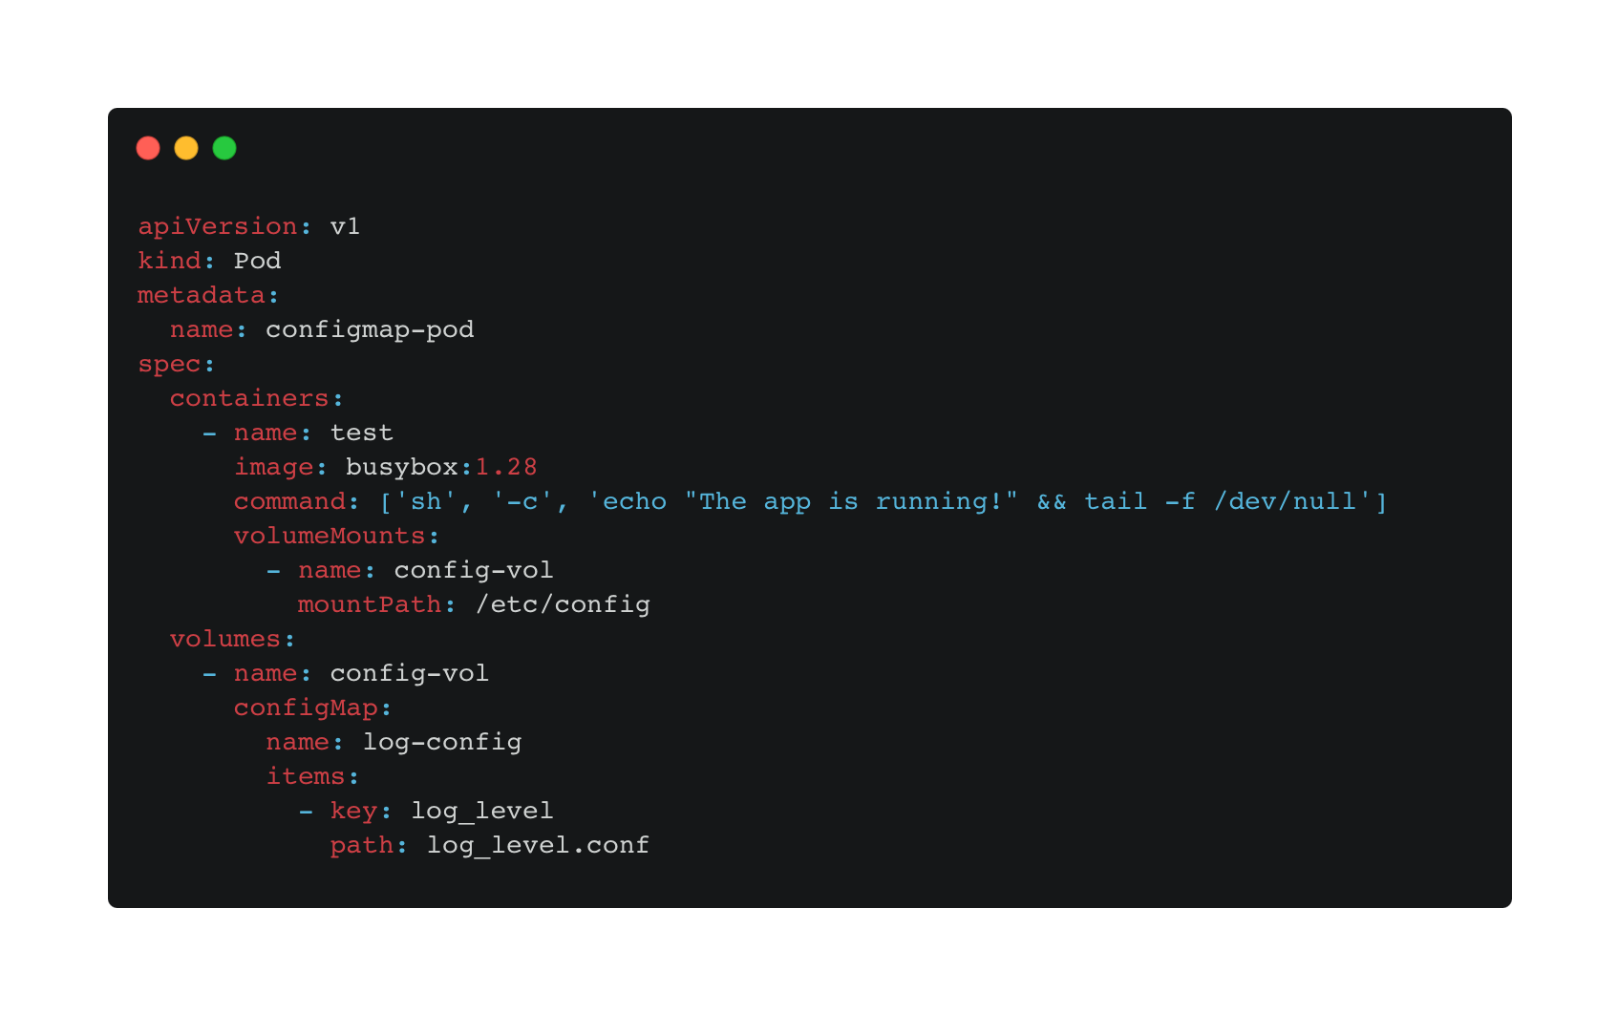
Kubernetes Komponenten
VI: Storage: configMap
Eine configMap erlaubt es, Konfigurationen direkt in Pods einzubringen.
Hier in diesem Beispiel:
log-config wird als Volume gemounted.
Alle Inhalte aus log_level werden dem Pod unter /etc/config/log_level.conf zur Verfügung gestellt.

Slide 65
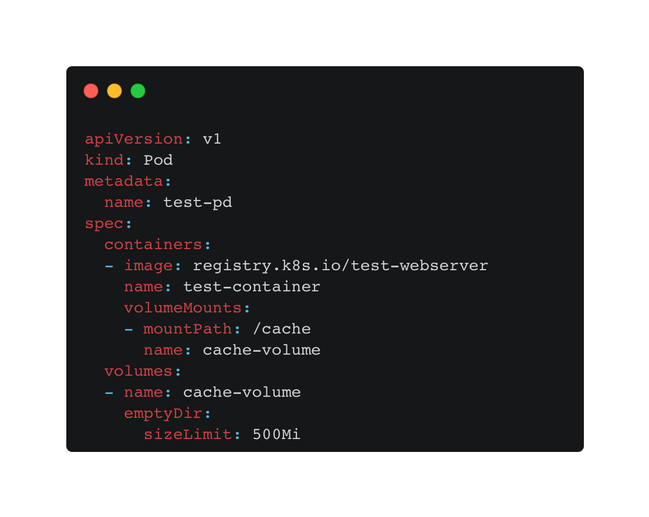
Kubernetes Komponenten
VI: Storage: emptyDir
Ein leeres Directory.
Quelle ist Local-Storage (Disk oder RAM der Node)
Root-Dir ist base directory der kubelet-Instanz der Node.

Slide 66
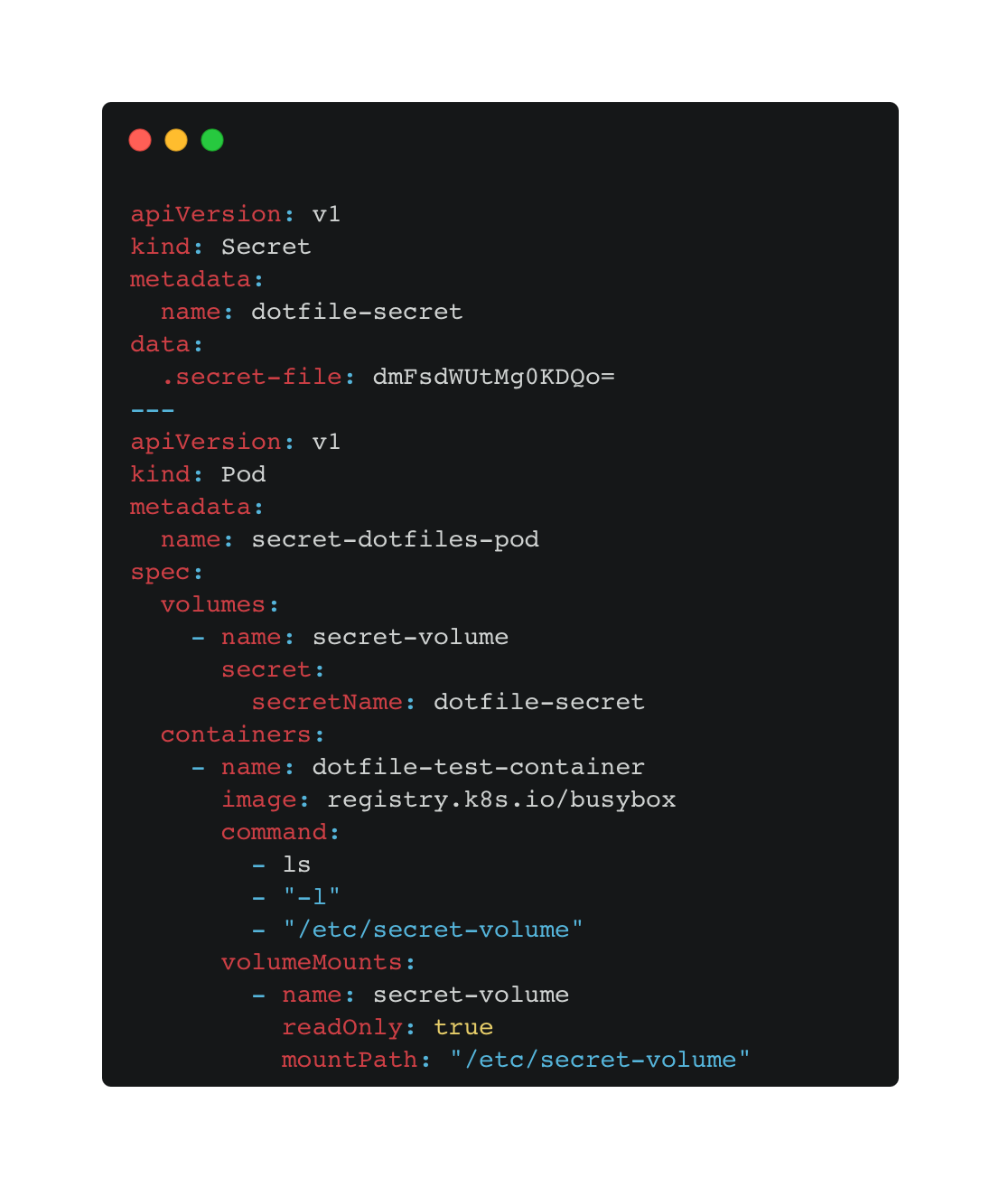
Kubernetes Komponenten
VI: Storage: Secret
Diese Art von Volume wird benutzt, um sensitive Informationen an einen Pod weiterzugeben.
Damit können Passwörter, Schlüssel, etc. in etcd gespeichert werden, und als Dateien an Pods weitergegeben werden.
Erlaubt es, ohne etcd zu fragen, auf Geheimnisse zuzugreifen.
Dateien werden rein im RAM der Node gespeichert.

Slide 67
Kubernetes Komponenten
VI: Storage: Persistent Volumes
Diese Art von Volumes überleben den Pod, an den sie gebunden werden.
Kubernetes entfernt die Volumes nicht, sollte der angebundene Pod erlöschen.
Persistent Volumes existieren nicht direkt innerhalb eines spezifischen Pods.
Sie stellen eigene Ressourcen innerhalb des Clusters dar.
Persistent Volumes werden mithilfe einer API angesprochen.

Slide 68
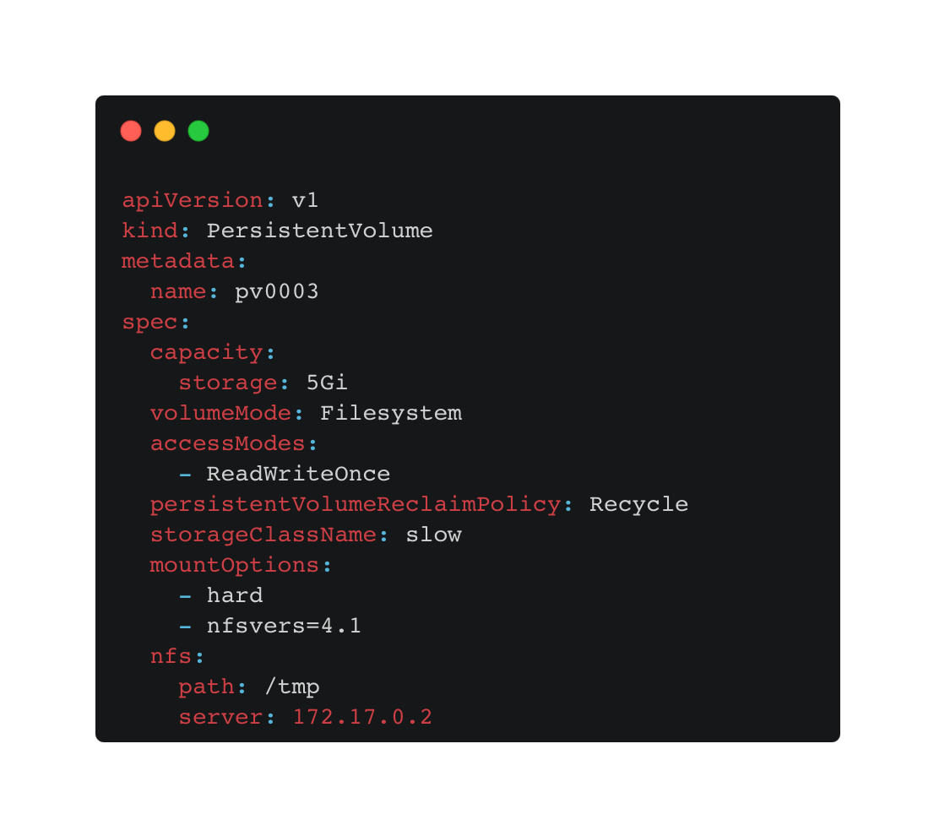
Kubernetes Komponenten
VI: Storage: Persistent Volumes
Diese Art von Volumes überleben den Pod, an den sie gebunden werden.
Kubernetes entfernt die Volumes nicht, sollte der angebundene Pod erlöschen.
Persistent Volumes existieren nicht direkt innerhalb eines spezifischen Pods.
Sie stellen eigene Ressourcen innerhalb des Clusters dar.
Persistent Volumes werden mithilfe einer API angesprochen.
Verschiedene Typen stehen zur Verfügung:
csi – Container Storage Interface
fc – Fiber Channel Storage
iscsi – iSCSI (SCSI over IP) Storage
local – Localer Speicher einer Node
nfs – Network File System Storage

Slide 69
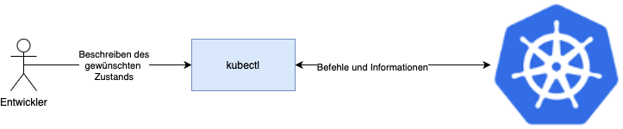
Kubernetes Komponenten
VII: Steuerung: kubectl
kubectl -> CLI-Tool, um mit Kubernetes-Clustern zu interagieren.
Steht auf allen Plattformen zur Verfügung (Windows, Linux, MacOS, OpenBSD).
Interagiert mit der Control-Plane eines Clusters, um Steuerung zu ermöglichen.
Kubectl steuert den Cluster dabei NICHT direkt, sondern schickt lediglich Anfragen an die Control-Plane, um diese zum Handeln zu bewegen.

Slide 70
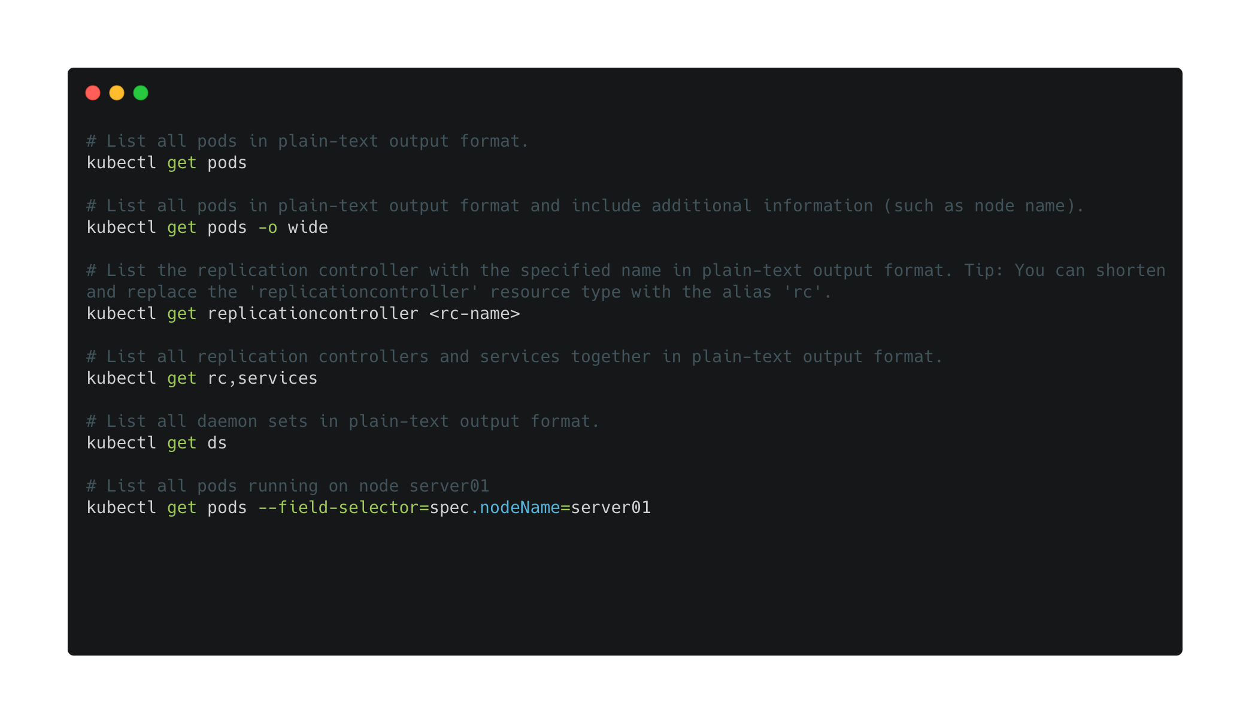
Kubernetes Komponenten
VII: Steuerung: kubectl
Erlaubt es, Informationen über den Cluster oder seine Bestandteile zu erhalten.

Slide 71
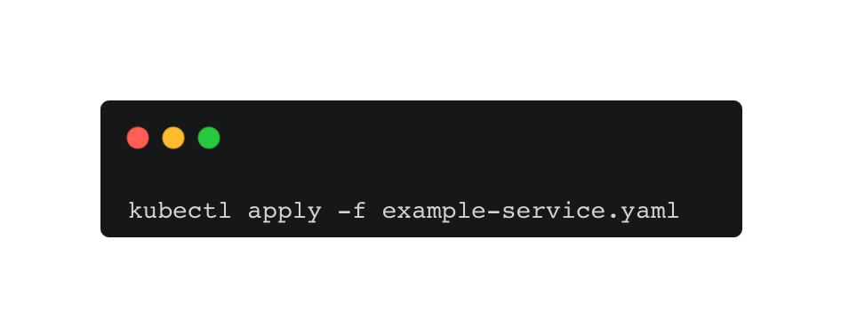
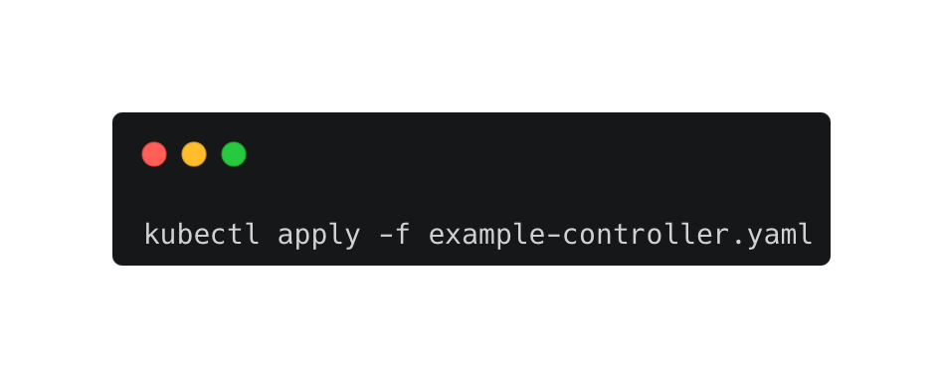
Kubernetes Komponenten
VII: Steuerung: kubectl
Nimmt deklarative Dateien mit Quellcode entgegen.
Führt die Notwendigen Operationen aus, um den gewünschten Zustand herzustellen.

Slide 72
Kubernetes Komponenten
Pop-Quiz:
Das CLI-Tool kubectl kann folgendes NICHT...
Den Status von einzelnen Komponenten abfragen.
Das Erstellen von Services in Auftrag geben.
Direkt eingreifen, sollte ein Pod nicht mehr reagieren.
Das CLI-Tool kubectl interagiert mit...
Der Control-Plane von Kubernetes
Den Kubernetes Controllern
Dem gesamten Kubernetes-Cluster
❌
❌
✅
✅
❌
❌

Slide 73
Kubernetes
Herausforderungen
Kubernetes to the rescue!
Was ist Kubernetes?
Was bietet Kubernetes?
Grundlagen Kubernetes
Kubernetes Komponenten
Kubernetes in der Praxis
Zusammenfassung

Slide 74
Kubernetes in der Praxis
Praktische Anwendung
Die Bereitstellung von Infrastruktur, auf welcher Kubernetes Nodes laufen können, ist aufwändig und komplex.
Verschiedene Open-Source Projekte und Anbieter bieten jedoch vorgefertigte Lösungen.
Local / Self-Hosted:
MicroK8s
MiniKube
Kubeadm
Docker-Engine bietet ebenfalls einen Kubernetes-Modus <- Übung
Cloud-Hosted:
AKS – Azure Kubernetes Service
Amazon EC2 – AWS selbst-verwaltete Kubernetes Cluster
Amazon EKS – Durch Amazon verwaltete Cluster
GKE – Google Kubernetes Engine
...

Slide 75
Kubernetes
Herausforderungen
Kubernetes to the rescue!
Was ist Kubernetes?
Was bietet Kubernetes?
Grundlagen Kubernetes
Kubernetes Komponenten
Kubernetes in der Praxis
Zusammenfassung

Slide 76
Zusammenfassung
Mächtige Plattform, um große Anzahl an Containern zu Provisionieren.
Erlaubt Aufbau von komplexer Infrastruktur.
Vereinfacht Aufbau und Wartung von komplexer Infrastruktur.
Security, Routing, Monitoring, ... -> Alles in einem Paket.
Grundtechnologie sind Container.
Sehr erweiterbar und modifizierbar.
Deklarativer Ansatz minimiert Fehlerquellen und erleichtert Reproduzierbarkeit.
In verschiedensten Umgebungen einsetzbar. (Einzelner Rechner bis hin zu globaler Verteilung auf Rechenzentren)

Slide 77
Überschrift
TextTextText

